Slide 1
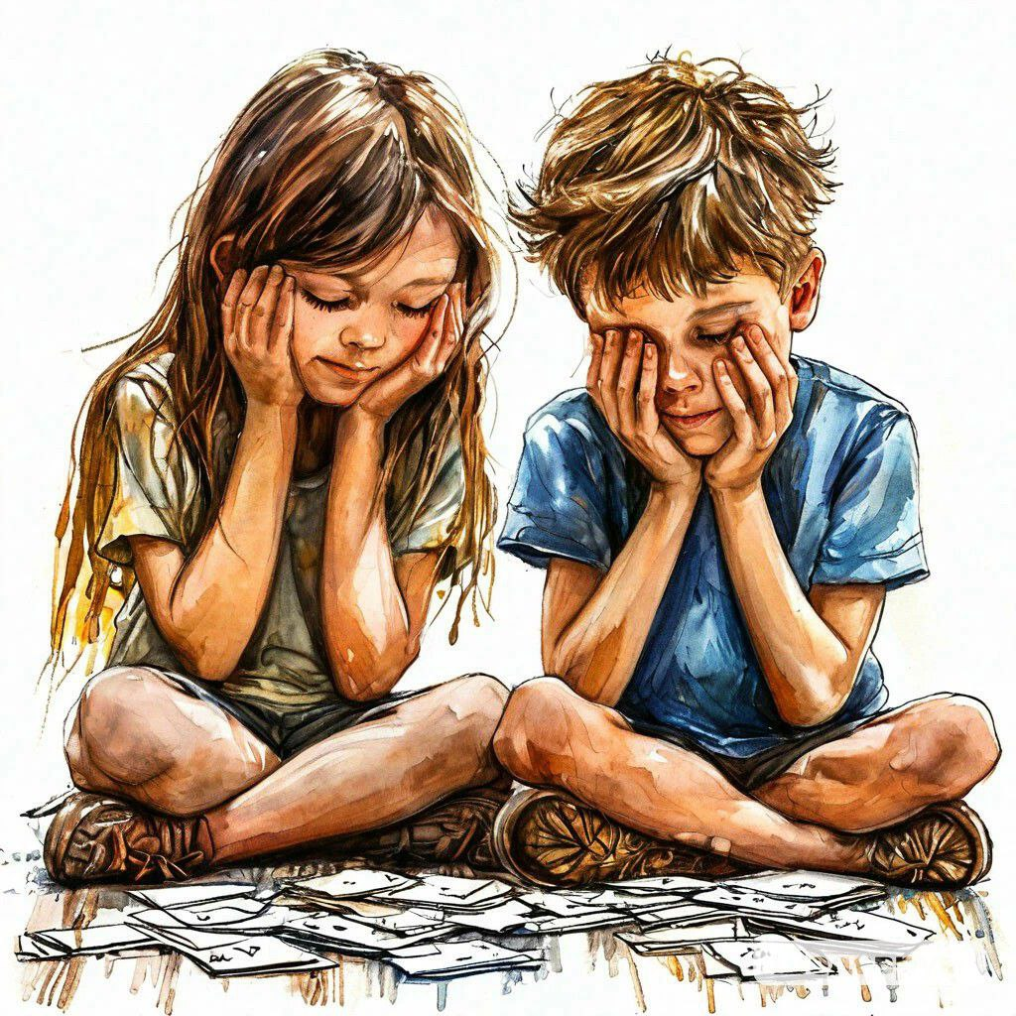
Логопедическая
дидактическая игра
«Что пропало?»
(2 тип слоговой структуры слова)
Подготовила : учитель-логопед
МБДОУ № 29 г. Калуги
Логошина Ирина Сергеевна

Slide 2
Данная игра рассчитана на детей 5-7 лет.
Цель:
Учить четко произносить слова слоговой структуры 2-го типа.
Развивать зрительное внимание и память.
Ход игрового упражнения:
Перед началом игры необходимо уточнить названия изображенных предметов. Ребенку предлагается внимательно рассмотреть и запомнить предметы.
- открывает все картинки
Затем ребёнок закрывает глаза, взрослый нажимает на звёздочку около нужной картинки, она закрывается. Взрослый обращается к ребёнку с вопросом: «Что (кто) пропало?».
Снова открыть картинку можно нажатием на прямоугольник, закрывший картинку.
- закрывает все картинки
Словарь: помада, кубики, ягоды, монеты, финики, макака, поляна, бананы, бумага, вагоны, пакеты, какао, копыта, домики.
При создании данной игры использовался дидактический материал из пособия
Четверушкина Н.С. Слоговая структура слова: система коррекционных упражнений для детей 5-7 лет. Практическое пособие для логопедов, воспитателей и родителей. М.: «Издательство гном и Д» 2001. — 96 с.
Изображения сгенерированы ИИ

Slide 3
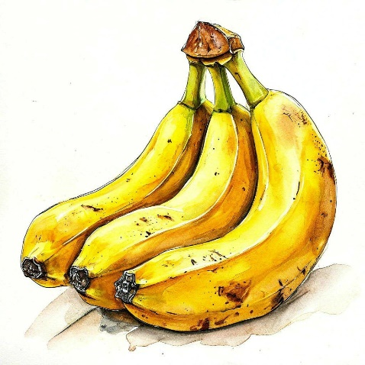
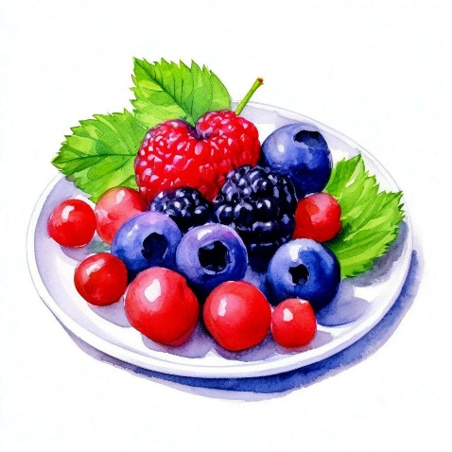
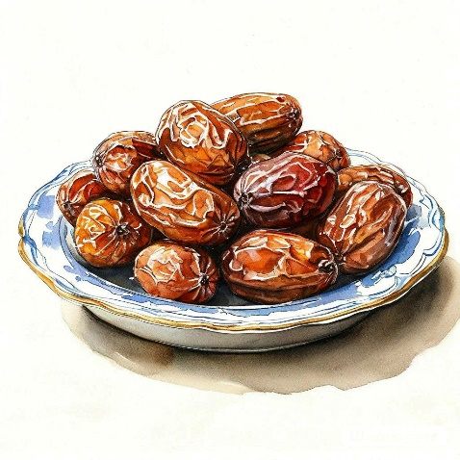
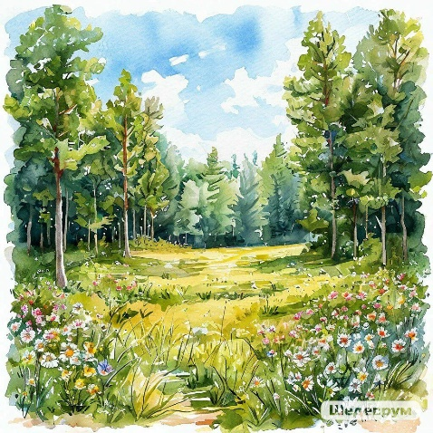

Slide 4
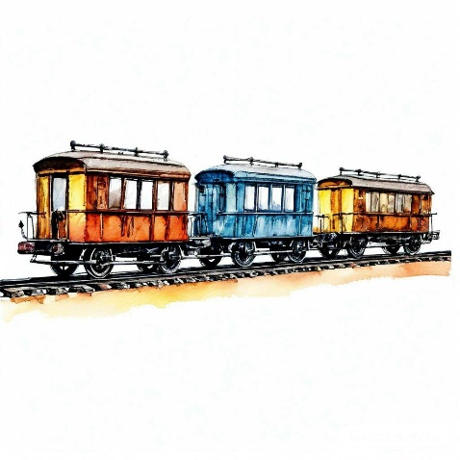
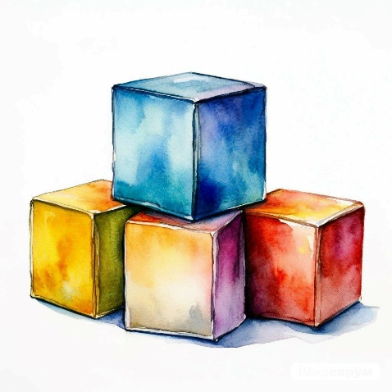
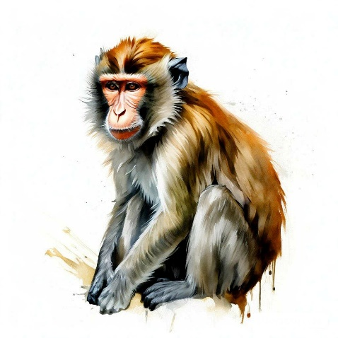

Slide 5
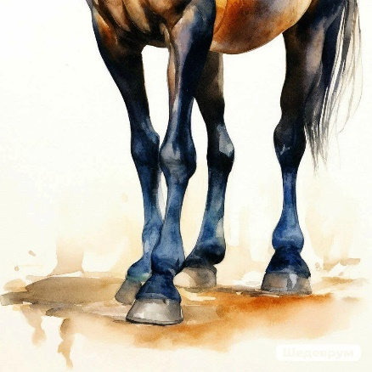
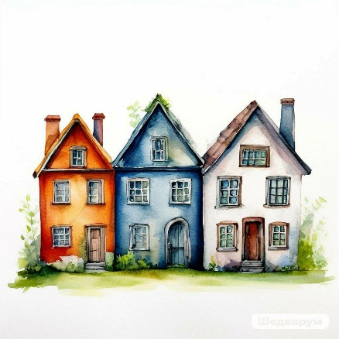
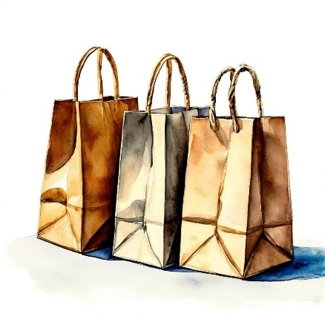

Slide 6
МОЛОДЕЦ!

